Slide 1

BIENVENIDOS
Nodo: Petroquímico y Plásticos
Especialidad: Técnico en
Análisis Químico Industrial y Control de Calidad «AQI»

Slide 2
Nodo: Petroquímico y Plásticos
Especialidad: Técnico en
Análisis Químico Industrial y Control de Calidad «AQI»
Módulos:
Aplicación de Fenómenos Químicos «AFQ»
Almacenamiento y Operaciones
de Productos Químicos «OAPQ»
Principios y Procedimientos de Muestreo Químico «PPMQ»
Transversales

Slide 3
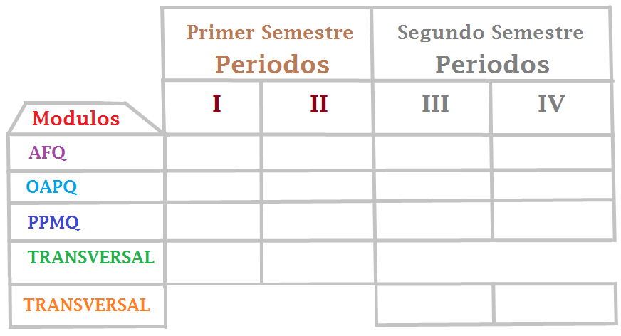
Nodo: Petroquímico y Plásticos
Especialidad: Análisis Químico Industrial y Control de Calidad «AQI»

Slide 4
Nodo: Petroquímico y Plásticos
Especialidad: Análisis Químico Industrial y Control de Calidad «AQI»

Slide 5
Nodo: Petroquímico y Plásticos
Especialidad: Análisis Químico Industrial y Control de Calidad «AQI»

Slide 6
Nodo: Petroquímico y Plásticos
Especialidad: Análisis Químico Industrial y Control de Calidad «AQI»

Slide 7


BBbbb
Bata de Laboratorio…
…¡Uso obligatorio!

Slide 8
Reglas de juego en el Aula

Slide 9
Black Beryllero …
…!Desmovilízate¡

Slide 10
Nodo: Petroquímico y Plásticos
Especialidad:
Técnico en Análisis Químico Industrial y Control de Calidad «AQI»
Muchas Gracias
Docente: Antonio Luis Castro Angulo
Químico Farmacéutico U. de C.
Especialista en Análisis y Gestión Ambiental U. del N.
Candidato a Master en Sistema de Gestión UAC.

